Slide 1
УСТАНОВКА WINDOWS 10 ПО СЕТИ

Slide 2
Если ОС WINDOWS 10 используется в небольшой организации, для упрощения установки её на несколько компьютеров можно использовать методику инсталляции по сети, с которой мы и хотим вас сегодня познакомить.

Slide 3
Процедура сетевой установки Windows 10
Для инсталляции «десятки» по сети потребуется выполнить несколько действий: установить сервер TFTP посредством стороннего решения, подготовить файлы дистрибутива и настроить сетевой загрузчик, настроить общий доступ к каталогу с файлами дистрибутива, добавить инсталлятор на сервер и непосредственно установить ОС. Пойдём по порядку.

Slide 4
Этап 1: Установка и настройка TFTP-сервера
Для облегчения процесса сетевой инсталляции десятой версии «окон» следует установить специальный сервер, реализованный в виде стороннего решения, бесплатной утилиты Tftp в редакциях 32 и 64 бита.

Slide 5
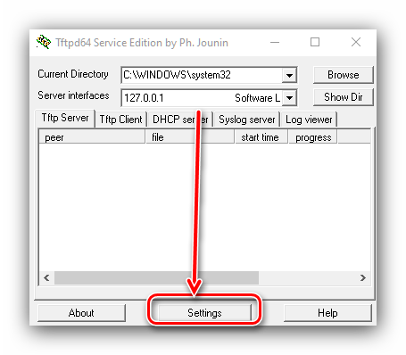
Запускайте Tftp и в главном окне программы нажмите на кнопку «Settings».

Slide 6
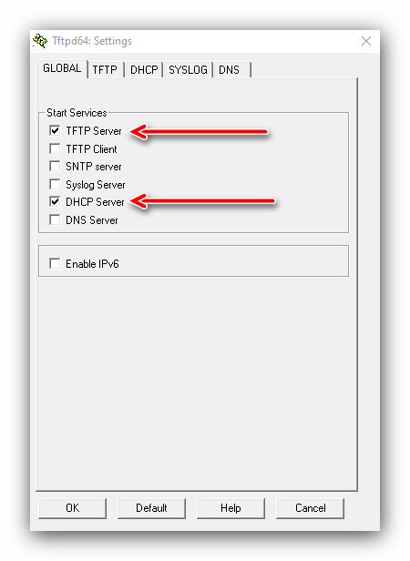
На вкладке настроек «GLOBAL» оставьте включёнными только опции «TFTP Server» и «DHCP Server».

Slide 7
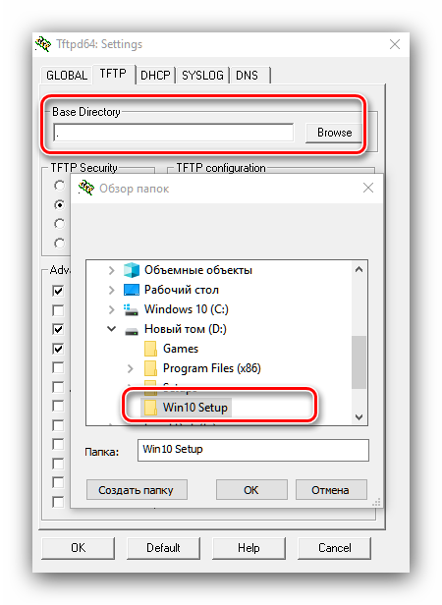
Переходите к закладке «TFTP». Первым делом воспользуйтесь настройкой «Base Directory» – в ней потребуется выбрать каталог, в который будет источником установочных файлов для инсталляции по сети.

Slide 8
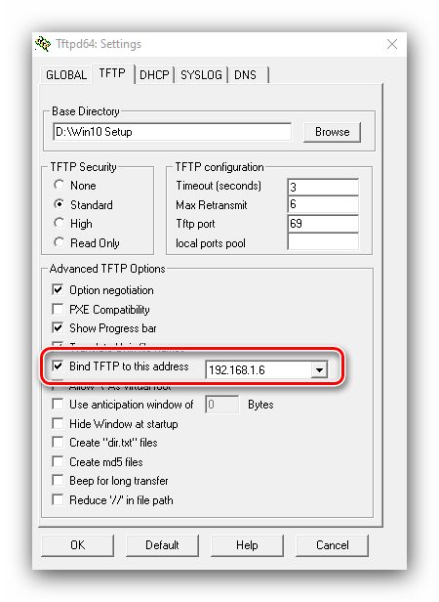
Далее отметьте галочкой пункт «Bind TFTP to this address», и выберите в списке IP-адрес машины-источника.

Slide 9
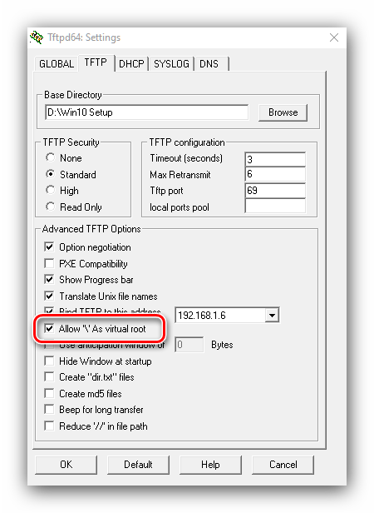
Отметьте опцию «Allow «\» As Virtual root».

Slide 10
Переходим к вкладке «DHCP». Если в вашей сети уже присутствует такой тип сервера, то от встроенного в утилиту можно отказаться – в имеющемся пропишите значения 66 и 67, которые представляют собой адрес сервера TFTP и путь к каталогу с инсталлятором Windows соответственно. Если же сервера нет, то первым делом обратитесь к блоку «DHCP Pool Definition»: в «IP pool start address» впишите начальное значение диапазона выдаваемых адресов, а в поле «Size of pool» количество доступных позиций.

Slide 11
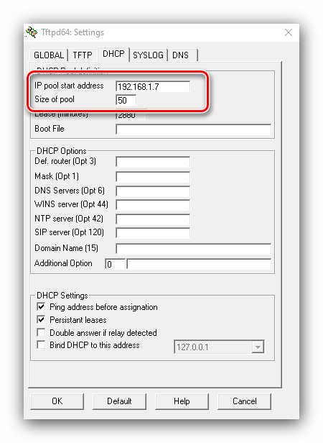

Slide 12
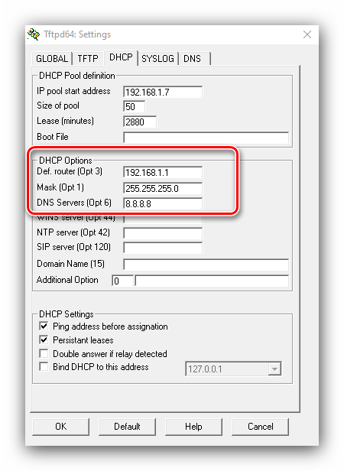
В поле «Def. router (Opt 3)» впишите IP маршрутизатора, в поля «Mask (Opt 1)» и «DNS (Opt 6)» – маску шлюза и адреса DNS соответственно.

Slide 13
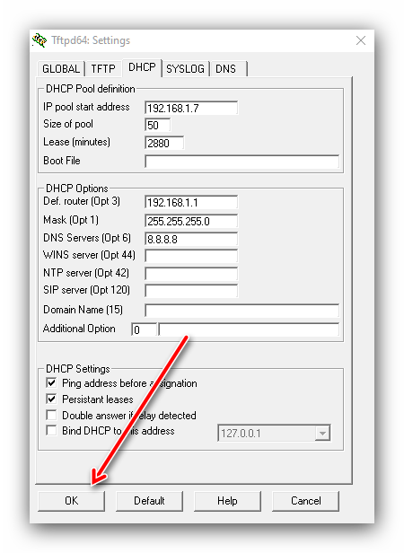
Для сохранения введённых параметров нажимайте на кнопку «OK».

Slide 14
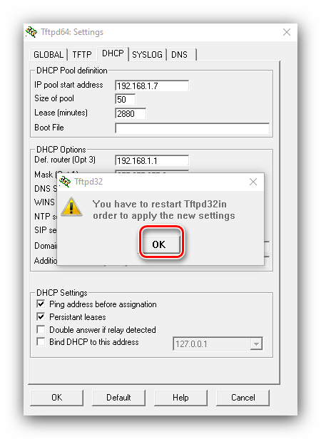
Появится предупреждение, что для сохранения потребуется перезапустить программу, снова нажмите «ОК».

Slide 15
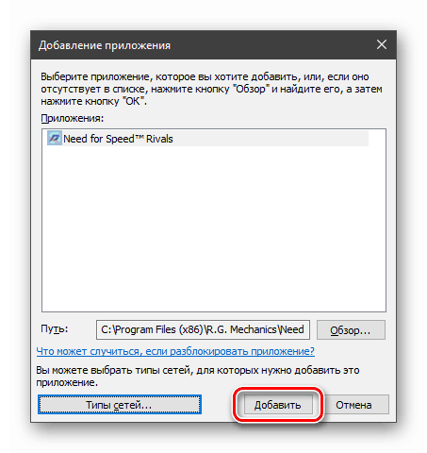
Утилита перезапустится, уже корректно настроенная. Также потребуется создать исключение для неё в брандмауэре.

Slide 16
Этап 2: Подготовка файлов дистрибутива
Подготовка файлов инсталляции WINDOWS требуется из-за различий в способе установке: в сетевом режиме используется иное окружение.

Slide 17
В корневой папке TFTP-сервера, созданного на предыдущем этапе, создайте новый каталог с именем операционной системы – например, Win10_Setupx64 для «десятки» разрядности x64. В эту папку следует поместить каталог sources из соответствующего раздела образа – в нашем примере из папки x64. Для копирования из образа напрямую можно использовать программу 7-Zip, в которой присутствует нужный функционал.

Slide 18
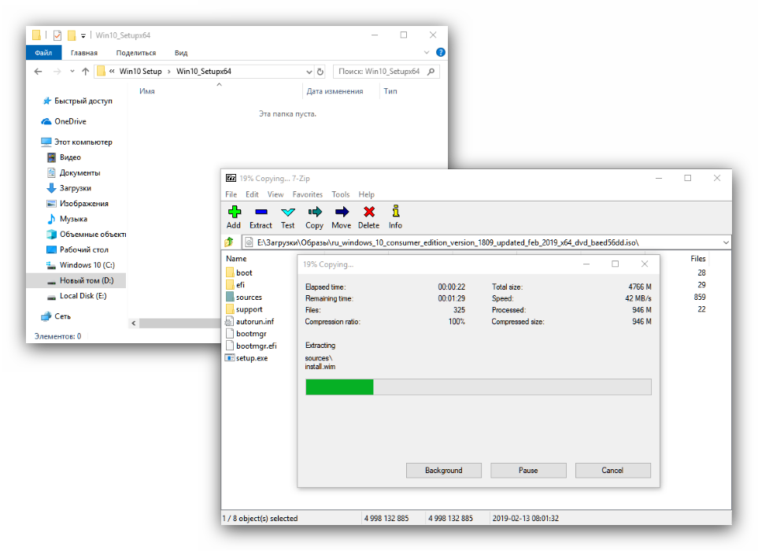

Slide 19
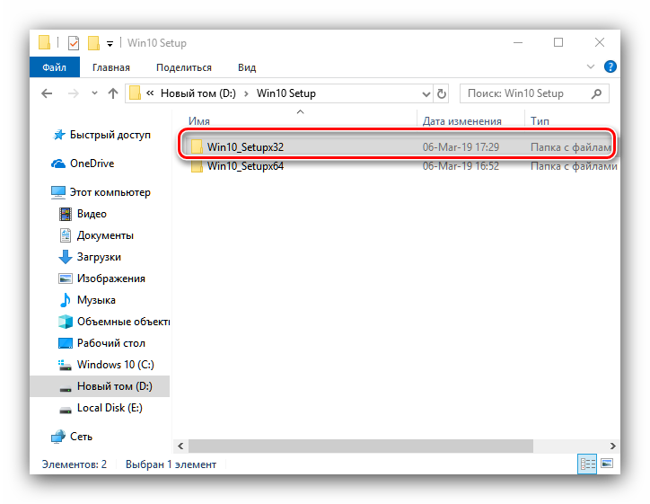
Если планируется задействовать и дистрибутив 32-битной версии, создайте отдельный каталог с другим именем в корневой директории TFTP-сервера и поместите в него соответствующую папку sources.

Slide 20
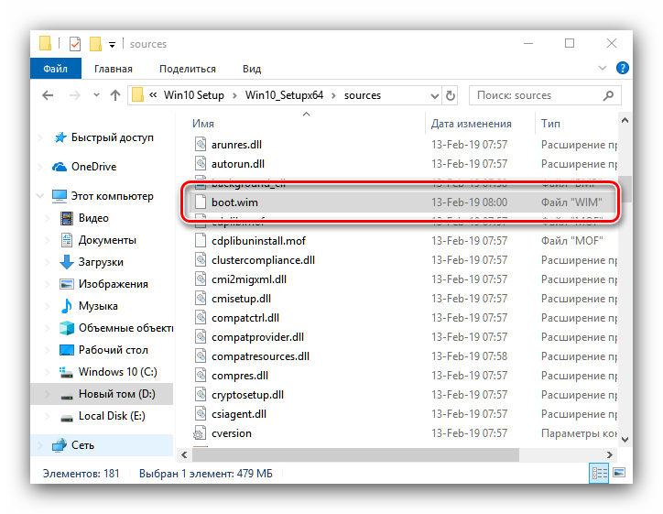
Теперь следует настроить образ загрузчика, представленный файлом boot.wim в корне каталога sources.

Slide 21
Для этого нам понадобится добавить к нему сетевые драйвера и специальный скрипт для работы с ним. Пак сетевых драйверов проще всего получить с помощью стороннего установщика под названием Snappy Driver Installer.

Slide 22
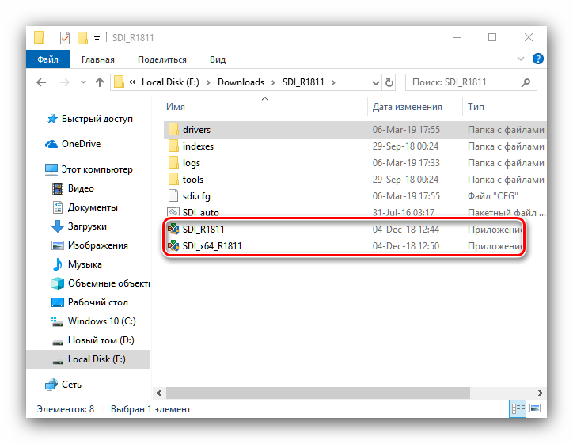
Поскольку программа портативная, устанавливать её на компьютер не нужно – просто распакуйте ресурсы в любое удобное место, и запускайте исполняемый файл SDI_x32 или SDI_x64 (зависит от разрядности текущей операционной системы).

Slide 23
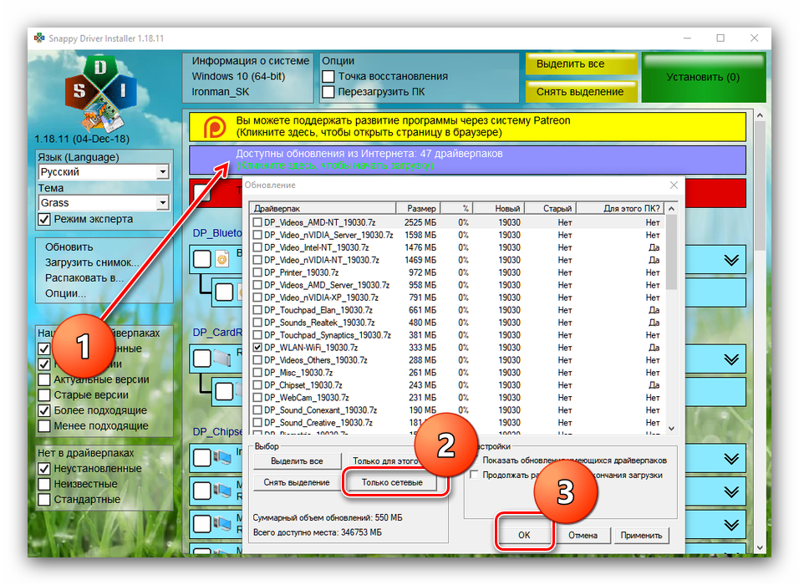
Кликните по пункту «Доступны обновления» – появится окошко выбора загрузки драйверов. Нажмите на кнопку «Только сетевые» и нажмите кнопку «ОК».

Slide 24
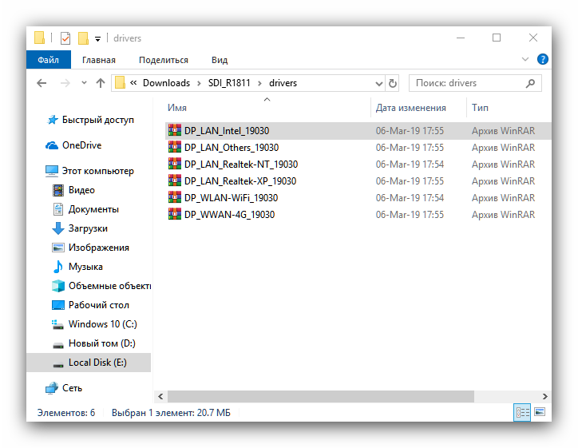
Дождитесь окончания скачивания, после чего переходите в папку drivers в корневом каталоге Snappy Driver Installer. Там должны присутствовать несколько архивов с нужными драйверами.

Slide 25
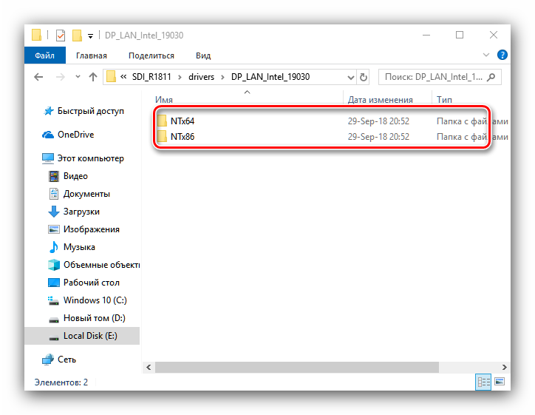
Рекомендуется отсортировать драйвера по разрядности: устанавливать версии x86 для 64-битной Виндовс нецелесообразно, как и наоборот. Поэтому советуем создать отдельные каталоги для каждого из вариантов, куда раздельно переместите 32- и 64-битные вариации системного ПО.

Slide 26
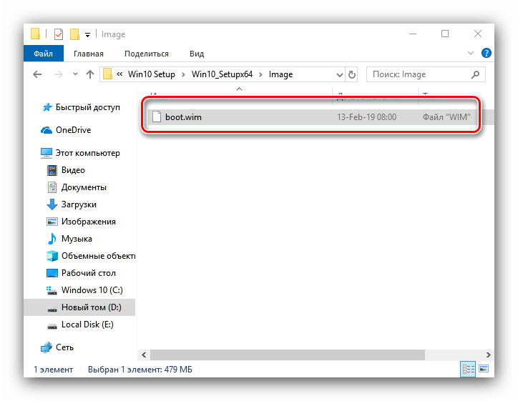
Перейдите к корневому каталогу TFTP-сервера и создайте в нём новую папку с именем Image. В эту папку следует скопировать файл boot.wim из дистрибутива нужной разрядности.

Slide 27
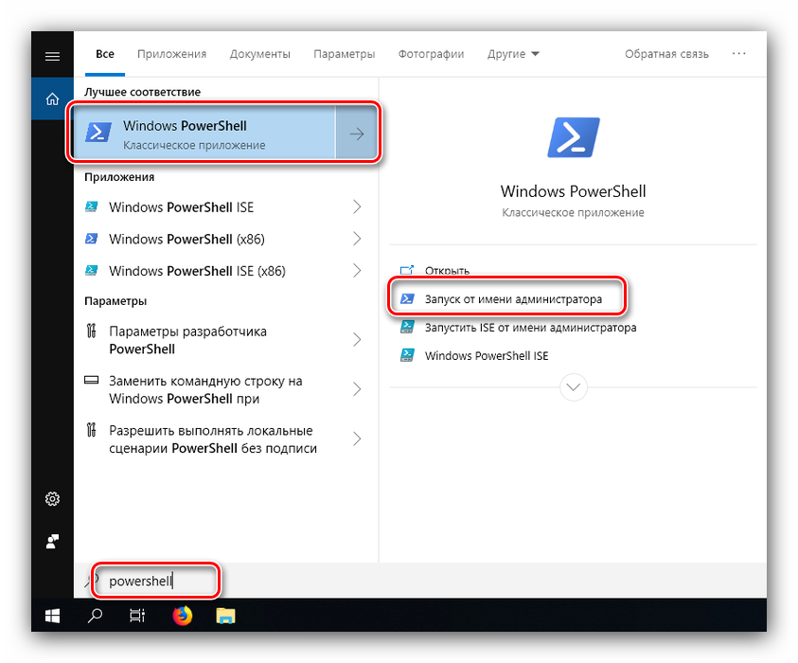
Для модификации образов воспользуемся инструментом PowerShell — найдите его посредством «Поиска» и воспользуйтесь пунктом «Запустить от имени администратора».

Slide 28
Для примера модификациЯ 64-битного загрузочного образа. После открытия ПоверШелл введите в него следующую команды: dism.exe /get-imageinfo /imagefile: *адрес папки Image*\boot.wim

Slide 29
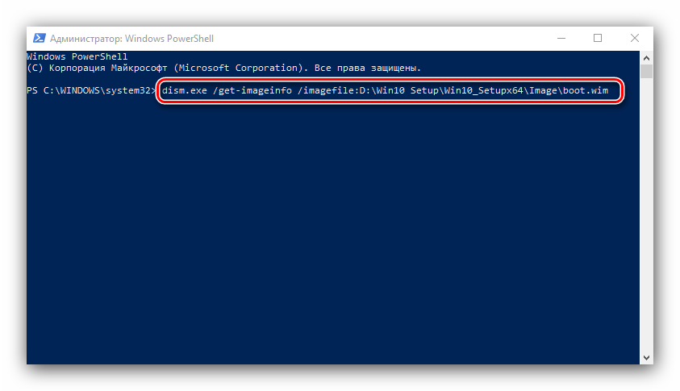

Slide 30
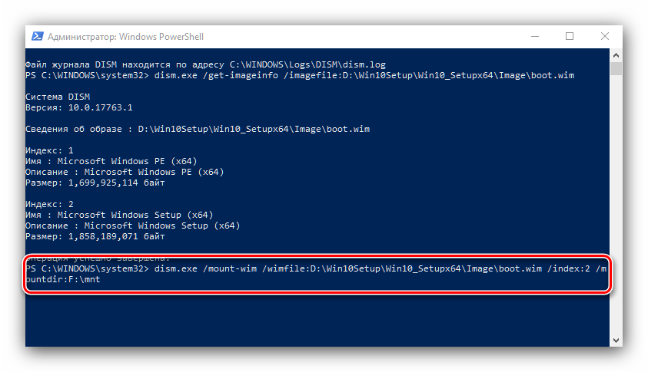
Далее введите такой оператор: dism.exe /mount-wim /wimfile: *адрес папки Image*\boot.wim /index:2 /mountdir: *адрес каталога, куда будет смонтирован образ*

Slide 31
Этими командами мы монтируем образ для манипуляций с ним. Теперь перейдите к каталогу с паками сетевых драйверов, скопируйте их адреса и используйте в следующей команде: dism.exe /image: *адрес каталога со смонтированным образом* /Add-Driver /Driver:*адрес папки с драйверпаком нужной разрядности* /Recurse

Slide 32
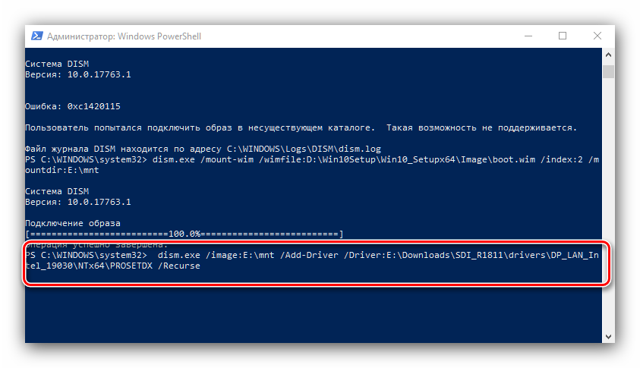

Slide 33
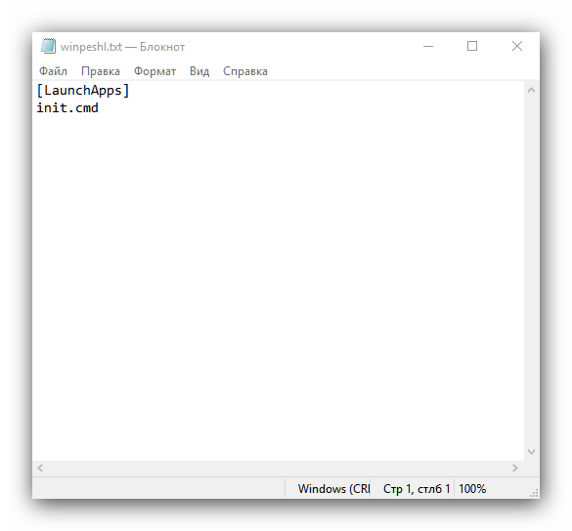
Не закрывая PowerShell, переходите к папке, к которой подключен образ – сделать это можно через «Этот компьютер». Затем в любом месте создайте текстовый файл с именем winpeshl. Откройте его и вставьте следующее содержимое:
[LaunchApps] init.cmd

Slide 34
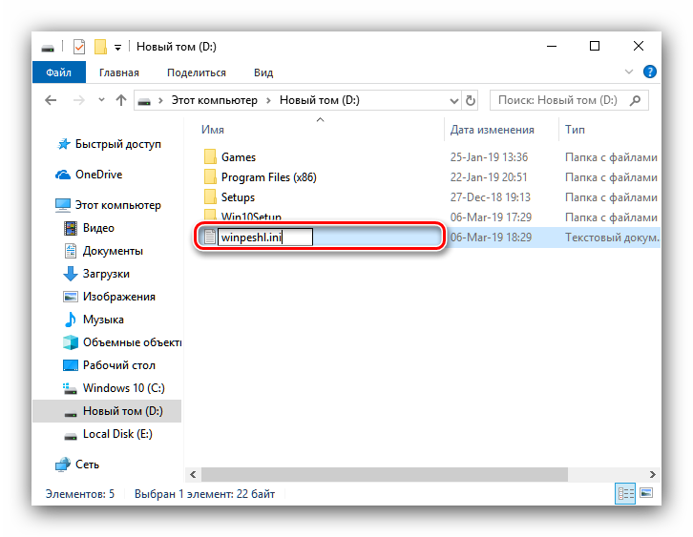
Включите отображение расширений файлов, если не сделали этого ранее, и смените расширение TXT на INI у файла winpeshl.

Slide 35
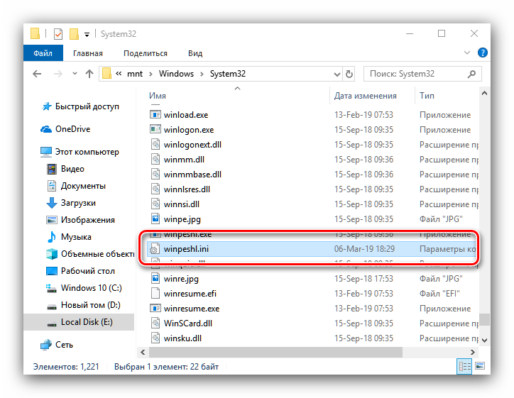
Скопируйте этот файл и переходите к каталогу, в который смонтировали образ boot.wim. Раскройте последовательно директории Windows/System32 из этого каталога, и вставьте туда полученный документ.

Slide 36
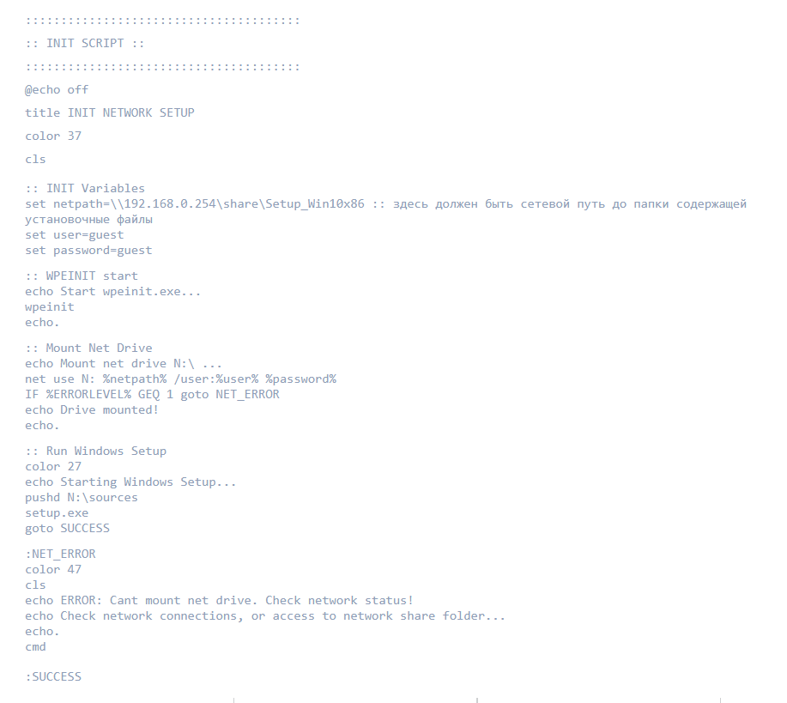
Создайте ещё один текстовый файл, на этот раз с именем init, в который вставьте следующий текст:

Slide 37
Сохраните изменения, закройте документ, смените его расширение на CMD и также переместите в папку Windows/System 32 смонтированного образа.
Закройте все папки, связанные со смонтированным образом, после чего возвращайтесь к ПоверШелл, где введите команду: dism.exe /unmount-wim /mountdir:*адрес каталога со смонтированным образом* /commit

Slide 38
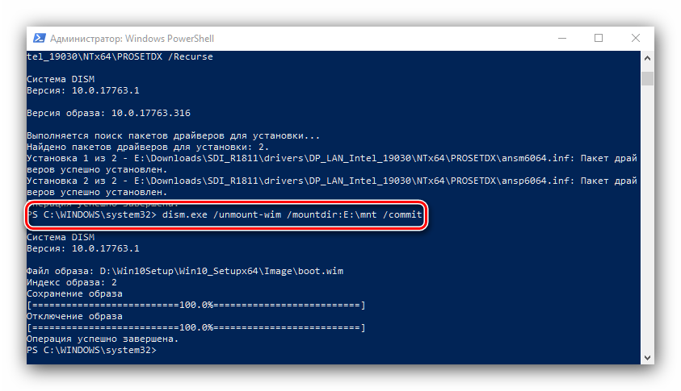
Если используется несколько boot.wim, шаги 3-6 потребуется повторить и для них.

Slide 39
Этап 3: Установка загрузчика на сервер
На этом этапе потребуется установить и настроить сетевой загрузчик для установки Windows 10. Находится он внутри каталога с именем PXE в образе boot.wim. Получить к нему доступ можно методом монтирования, который описан в предыдущем этапе, или же с помощью того же 7-Зип, им и воспользуемся.

Slide 40
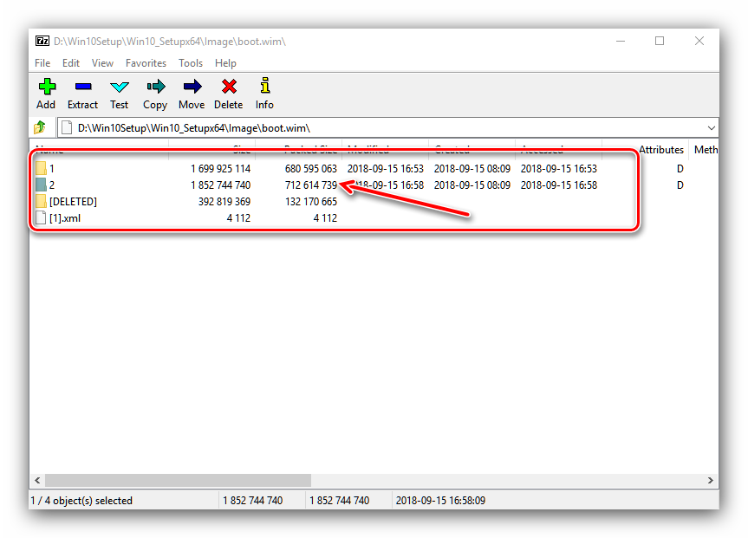
Откройте boot.wim нужной разрядности с помощью 7-Zip. Перейдите в номерную папку самого большого размера.

Slide 41
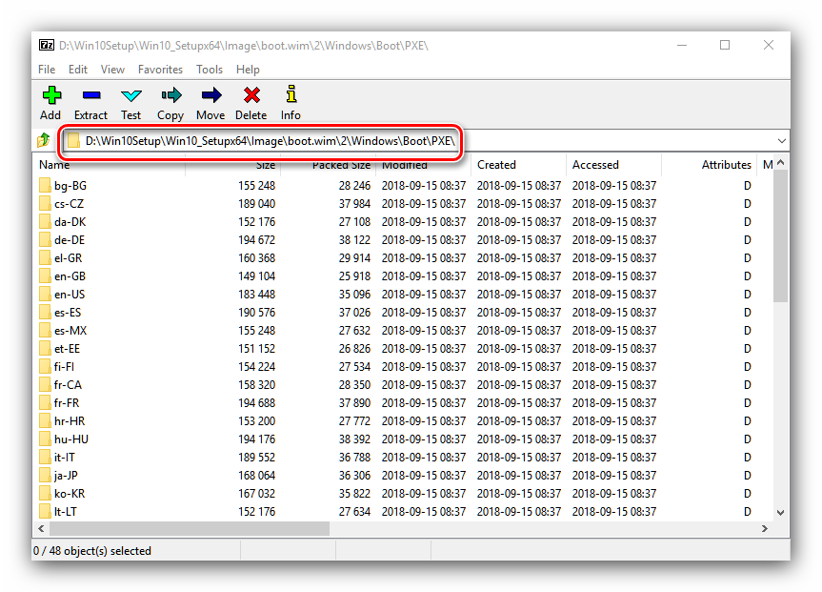
Перейдите в каталог Windows/Boot/PXE.

Slide 42
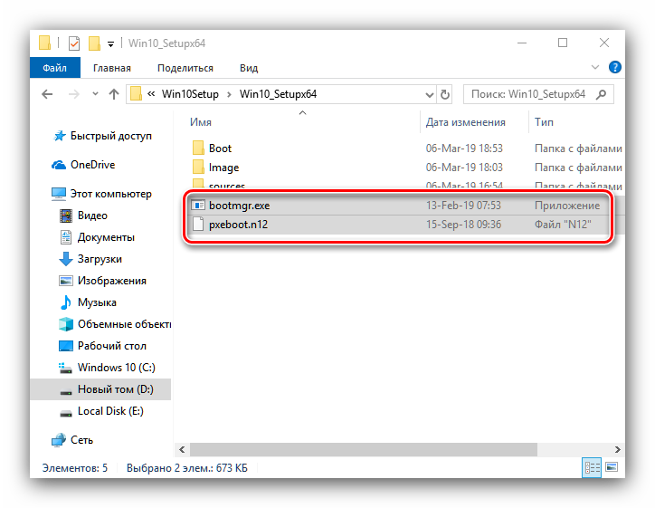
Первым делом найдите файлы pxeboot.n12 и bootmgr.exe, скопируйте их в корневой каталог сервера TFTP.

Slide 43
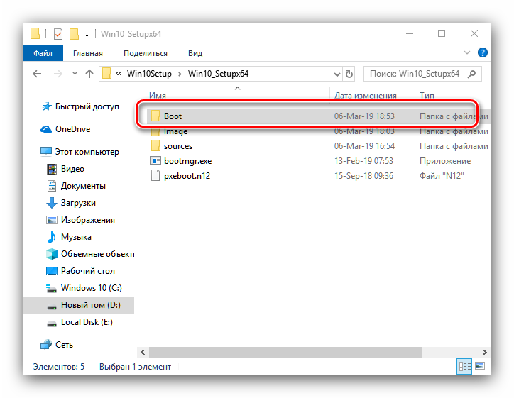
Далее в этом же каталоге создайте новую папку с именем Boot.

Slide 44
Теперь возвращайтесь к открытому 7-Зип, в котором перейдите в корень образа boot.wim. Откройте каталоги по адресу Boot\DVD\PCAT – скопируйте оттуда файлы BCD, boot.sdi, а также папку ru_RU, которые вставьте в папку Boot, созданную ранее.

Slide 45
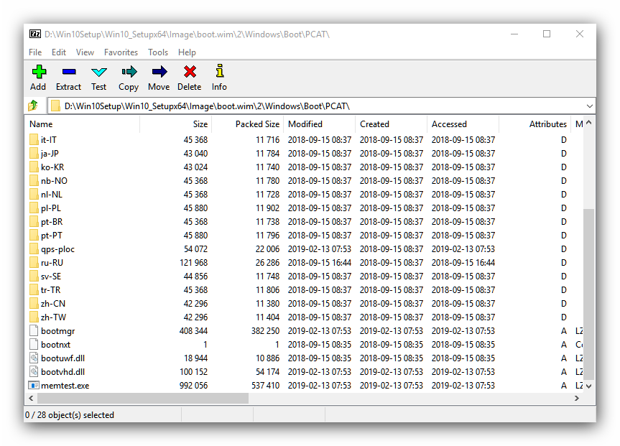
Также потребуется скопировать каталог Fonts и файл memtest.exe. Точное их местоположение зависит от конкретного образа системы, но чаще всего они располагаются по адресу boot.wim\2\Windows\PCAT.

Slide 46
Обычным копированием файлов, увы, всё не заканчивается: нужно ещё настроить BCD, который представляет собой конфигурационный файл загрузчика Виндовс. Сделать это можно посредством специальной утилиты BOOTICE.

Slide 47
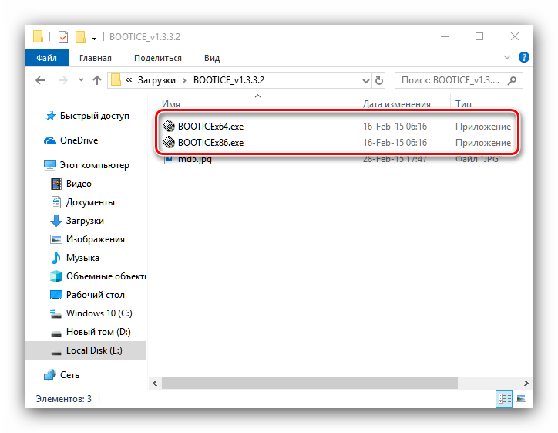
Утилита портативная, поэтому по окончании загрузки просто запускайте исполняемый файл, соответствующий разрядности рабочей ОС исходной машины.

Slide 48
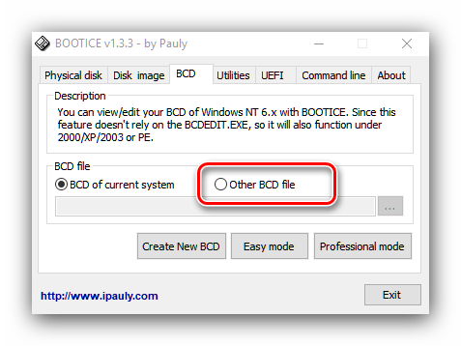
Переходите к закладке «BCD» и отметьте опцию «Other BCD file».

Slide 49
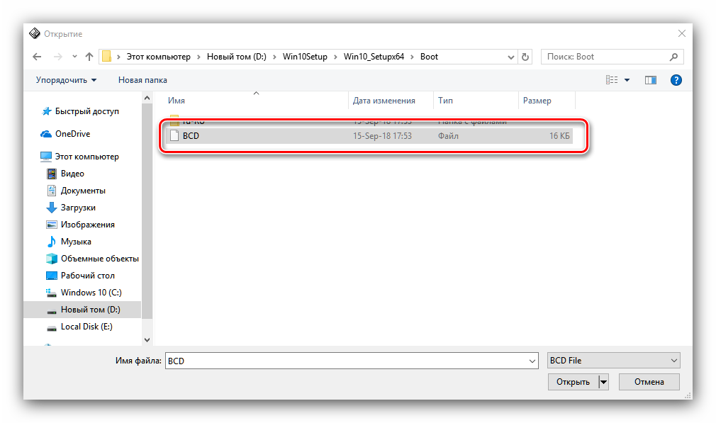
Откроется окно «Проводника», в котором нужно указать файл, расположенный по адресу *корневой каталог TFTP*/Boot.

Slide 50
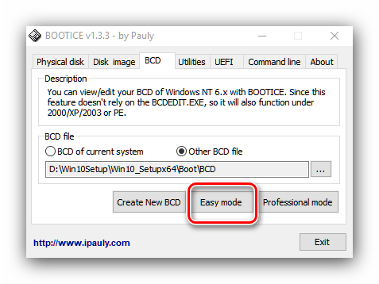
Кликните по кнопке «Easy Mode».

Slide 51
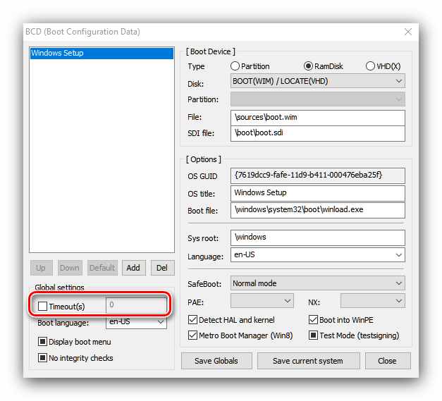
Запустится интерфейс упрощённой настройки BCD. Первым делом обратитесь к блоку «Global Settings». Отключите таймаут – вместо 30 впишите 0 в соответствующее поле, и снимите галочку с одноимённого пункта.

Slide 52
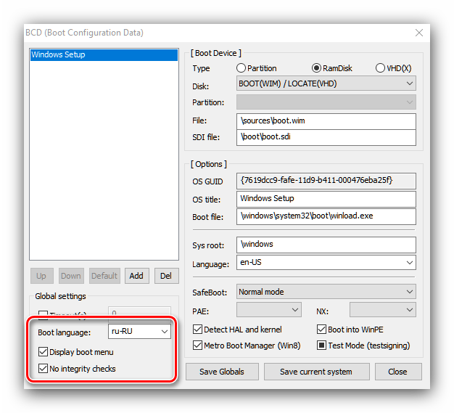
Далее в списке «Boot language» установите «ru_RU» и отметьте пункты «Display boot menu» и «No integrity checks».

Slide 53
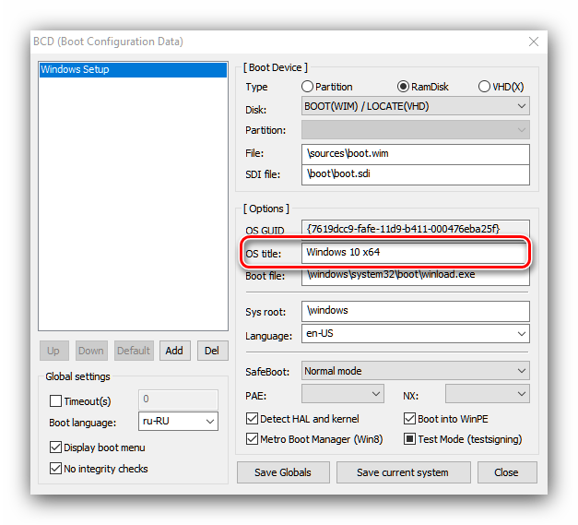
Далее переходите к секции «Options». В поле «OS Title» напишите «Windows 10 x64», «Windows 10 x32» или «Windows x32_x64» (для комбинированных дистрибутивов).

Slide 54
Перемещаемся к блоку «Boot device». В поле «File» надо прописать адрес местоположения WIM-образа:
Image/boot.wim

Slide 55
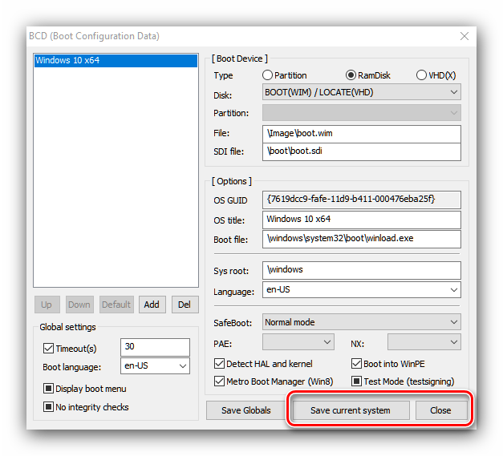
Нажмите на кнопки «Save Current System» и «Close».

Slide 56
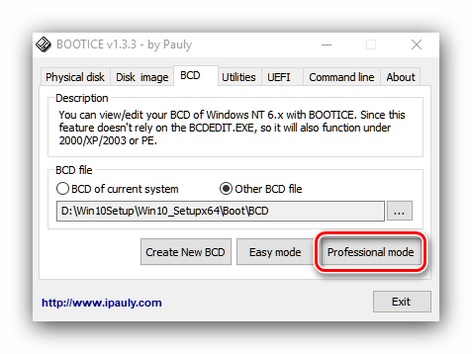
По возвращении в главное окно утилиты воспользуйтесь кнопкой «Professional mode».

Slide 57
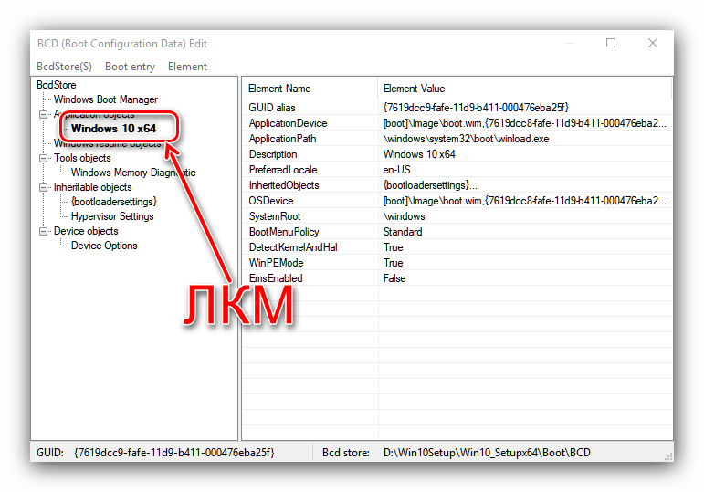
Раскройте список «Application objects», в котором найдите название системы, заданное ранее в поле «OS Title». Выделите этот пункт щелчком левой кнопки мыши.

Slide 58
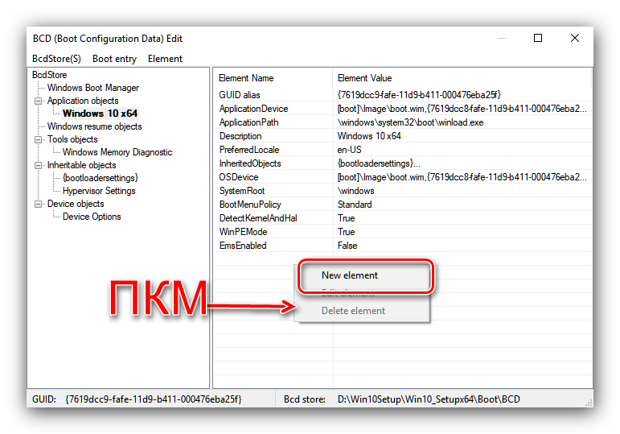
Далее переведите курсор в правую часть окна и кликните правой кнопкой мышки. Выберите пункт «New element».

Slide 59
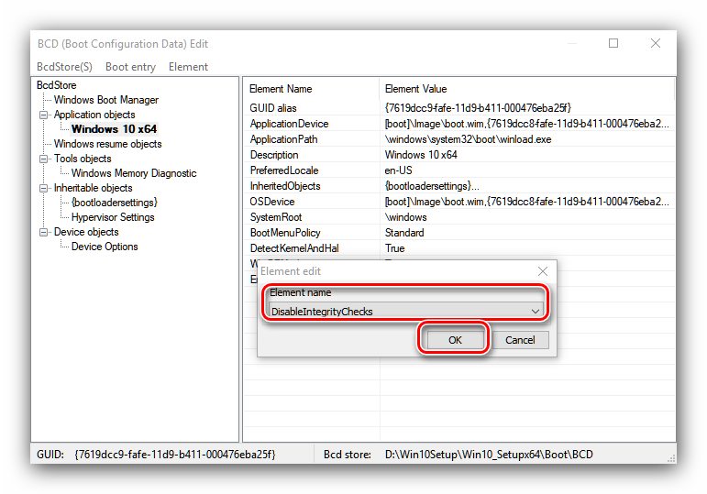
В списке «Element name» выберите «DisableIntegrityChecks» и подтвердите нажатием «ОК».

Slide 60
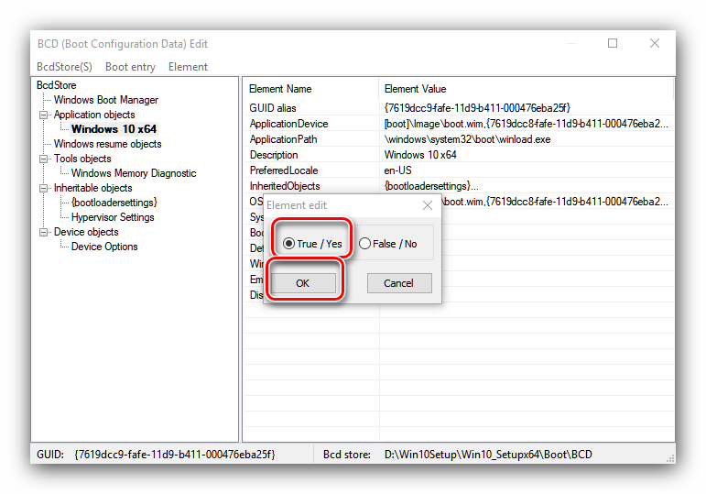
Появится окно с переключателем – установите его в положение «True/Yes» и нажимайте «ОК».

Slide 61
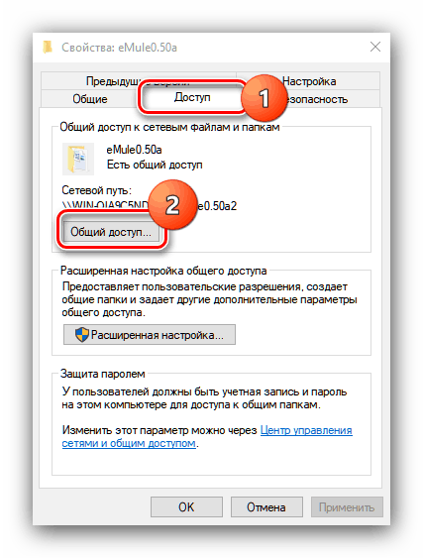
Теперь потребуется настроить на целевой машине общий доступ к папке сервера TFTP. Мы уже рассматривали подробности этой процедуры для Windows 10, так что рекомендуем воспользоваться инструкциями из статьи ниже.

Slide 62
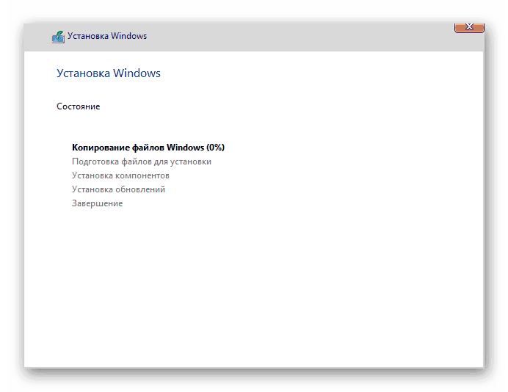
Пожалуй, самый простой из этапов: непосредственно инсталляция WINDOWS 10 по сети практически ничем не отличается от установки с флешки или компакт-диска.

